Slide 1
V3.1 - endnu mere SASS / SCSS
Interpolation, funktioner, if-else, lister, løkker

Slide 2

Interpolation
Man kan overføre variabler til alle dele af sin SCSS-kode ved at anvende interpolation, som skrives #{$variabelnavn}
Hvis man henviser direkte til en variabel (f.eks. ved at overføre den som argument i en mixin eller funktion eller ved at bruge den i direkte i en property – color: $color-main), skal man ikke anvende interpolation
Hvis man anvender den i direkte forlængelse af eller inden i anden SCSS kode, skal man anvende interpolation, fx @mixin bgImg($name) { background-image: url(”/img/#{$name}.jpg”); }
Interpolation overfører indholdet af en variabel som en streng direkte ind i den genererede CSS-kode

Slide 3

Interpolation
Interpolation kan også anvendes til at indsætte en streng ind i den genererede CSS-kode /* SCSS */ font-size: calculateSize(2)#{”em”}; /* CSS */ font-size: 4em;
calculateSize er en funktion, der udregner størrelsen på skrifttypen og herefter returnerer et tal
Funktionen returnerer ikke enheden, så den skal tilføjes vha interpolation
Hvis vi ikke anvender interpolation, får vi følgende resultat: font-size: calculateSize(2)em; font-size: 4 em;

Slide 4

Funktioner i SCSS
Funktioner i SCSS fungerer på samme måde, som i andre programmeringssprog
En funktion SKAL indeholde en @return, som returnerer en værdi eller et resultat fra funktionen
@return kan KUN anvendes i funktioner
Når funktionen støder ind i sin @return, stopper funktionen og returnerer det ønskede
Brug funktioner, når noget i din kode skal udregnes flere gange
Brug mixins, når der skal skrives noget direkte CSS-kode (sættes nogle properties)

Slide 5
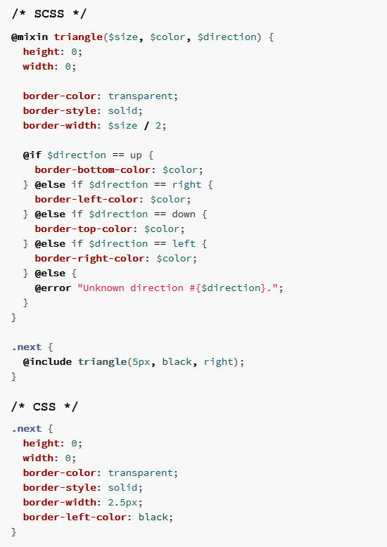
If - else - else if
If – else – else if skrives i SCSS med @
Den condition, som du tester på, skal ikke skrives i parenteser
Dine sammenlignings operators fungerer på samme måde som i andre programmeringssprog, fx == lig med != forskellig fra > større end < mindre end >= større end eller lig med <= mindre end eller lig med

Slide 6

SCSS lister (arrays)
SCSS lister defineres enten ved at separere værdierne med komma eller med mellemrum
Første element i en SCSS liste er element nr. 1
I modsætning til mange andre programmeringssprog, hvor første element i et array ligger på index 0
Man kan henvise til et element i en liste med den indbyggede funktion nth: $sizes: 40px, 50px, 80px; nth($sizes, 2); // returnerer 50px
Man kan få returneret indexet på en værdi med den indbyggede funktion index: index($sizes, 50px); // returnerer 2
Man kan få returneret længden af en liste med den indbyggede funktion length: length($sizes); // returnerer 3

Slide 7
SCSS løkker/loops
/* CSS resultat */
.icon-40
{
font-size: 20px;
width: 40px;
height: 40px;
}
.icon-50
{
font-size: 25px;
width: 50px;
height: 50px;
}
.icon-80
{
font-size: 40px;
width: 80px;
height: 80px;
}
@each løber igennem en liste (svarer til et array i andre programmeringssprog) $sizes: 40px, 50px, 80px; @each $size in $sizes { .icon-#{$size} { font-size: $size/2; width: $size; height: $size; } }

Slide 8
SCSS for-løkker
/* CSS resultat */
ul:nth-child(3n + 1)
{
background-color: #004080;
}
ul:nth-child(3n + 2)
{
background-color: #004d99;
}
ul:nth-child(3n + 3)
{
background-color: #0059b3;
}
Man kan lave en for-løkke, hvis man skal gentage noget et bestemt antal gange $color-background: #003366; @for $i from 1 through 3 // tæller $i fra 1 til og med 3 { ul:nth-child(3n + #{$i}) { background-color: lighten($color- background, $i * 5%); } } Alternativ måde: @for $i from 1 to 3 // tæller $i fra i til 3 (uden 3)

Slide 9
SCSS while-løkker
/* CSS resultat */
.klasse-4 {
width: 24px;
}
.klasse-3 {
width: 23px;
}
.klasse-2 {
width: 22px;
}
.klasse-1 {
width: 21px;
}
En while-løkke kører så længe en forudsætning er til stede
Der vil ofte foregå en tælling op eller ned inden i løkken, som while-løkken hele tiden tester på
$types: 4;
$type-width: 20px;
@while ($types > 0)
{
.klasse-#{$types}
{
width: $type-width + $types;
}
$types = $types -1;
}

